Slide 1


ONDE ESTAMOS GANHANDO, ONDE ESTAMOS PERDENDO E ONDE O RISCO PODE EXPLODIR?
Análise Competitiva Banco Shield vs Hidra | 2026
Diretoria Executiva | Unidade de Inteligência Shield

Slide 2


O CENÁRIO DE GUERRA
A Hidra avança silenciosamente. A diretoria não tinha visibilidade real dos riscos até o momento.
DADOS INCONSISTENTES: Baixa confiança nas métricas — grafias erradas, campos nulos e FKs quebradas.
CEGUEIRA TÁTICA: Sem painel padronizado para monitorar volume, share e risco em tempo real.
DECISÃO NO ESCURO: Perguntas estratégicas básicas sem resposta rápida e confiável.

Slide 3







SOLUÇÃO DE ENGENHARIA: MEDALLION
"Para garantir que os números sejam 100% confiáveis, construímos um pipeline de dados em 3 camadas:"
BRONZE LAYER
SILVER LAYER
GOLD LAYER
Ingestão bruta dos CSVs. A fonte original com rastreabilidade total (_ingested_at).
Limpeza e validação via rules.json. Padronização automática de nomes e domínios.
Agregações analíticas para Dashboard via DuckDB. Exportação pronta para decisão.
CONTRATOS
VÁLIDOS
QUALIDADE
CORRIGIDOS
6.000
5.908
98,5%
20

Slide 4

AUDITORIA E QUALIDADE
TIPO DE ERRO | SHIELD | HIDRA
IDs duplicados | 20 | 12
Período inválido | 8 | 13
FK produto inválida | 5 | 10
Valores negativos | 6 | 8
% INVÁLIDOS TOTAL | 1,48% | 1,59%
CORREÇÃO: 20 grafias inválidas do banco normalizadas automaticamente por regex.
CONTROLE: Regras externalizadas para integridade referencial e domínios obrigatórios.
ALERTA: 514 contratos com saldo em aberto superior ao valor financiado.
"Hoje, temos segurança para tomar decisões baseadas nesses números."

Slide 5

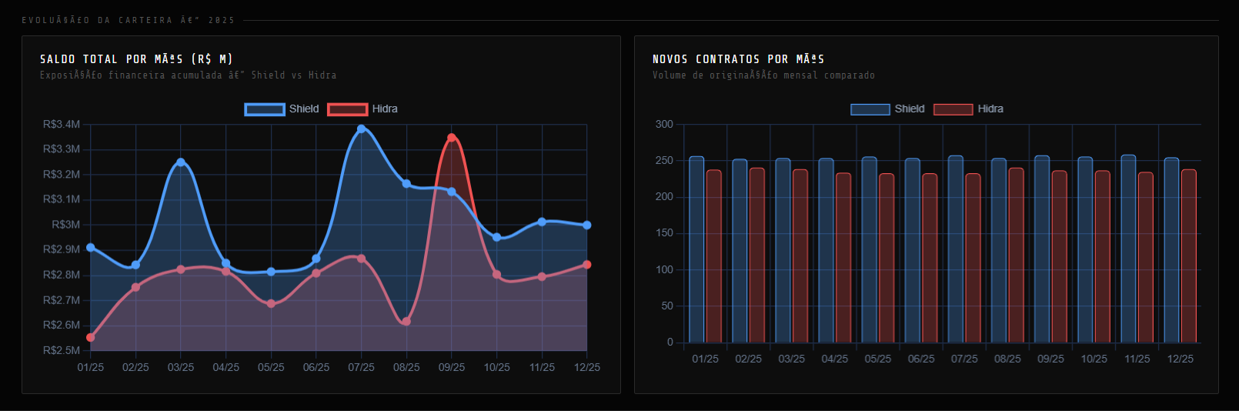
PANORAMA EXECUTIVO: LIDERANÇA SOB AMEAÇA
VOLUME TOTAL
SHIELD SHARE
CONTRATOS
RISCO (NPL)
R$ 69,9M
51,9%
5.908
0,57%
A Hidra apresenta crescimento consistente nos últimos 6 meses — exigindo ação tática imediata.

Slide 6
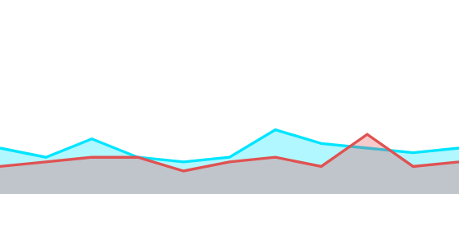
DOMÍNIO EM 5 DE 6 CATEGORIAS — EXCETO SEGUROS
CATEGORIA | SHIELD | HIDRA
Empréstimo | 54,2% | 45,8%
Financiamento | 54,2% | 45,8%
Conta | 53,4% | 46,6%
Consórcio | 51,3% | 48,7%
Seguro | 48,2% | 51,8%
Evolução Mensal do Saldo (Shield Cyan vs Hidra Red)

Slide 7
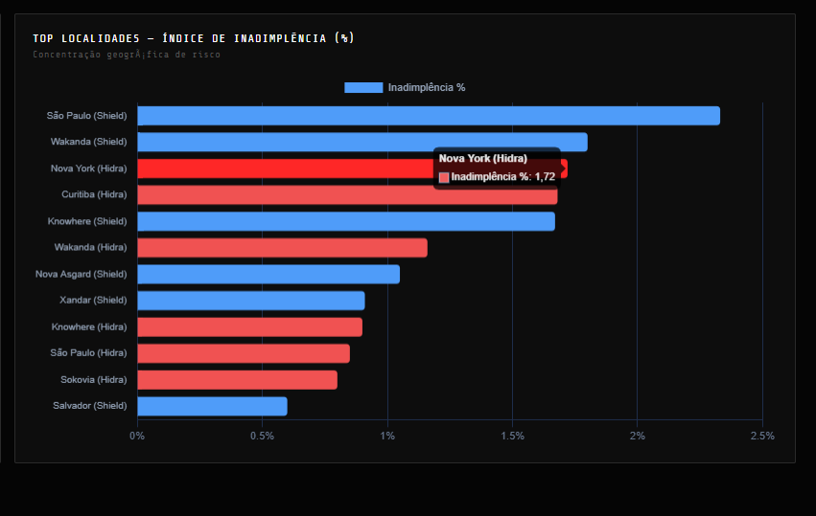

FORTALEZAS DA SHIELD VS. AVANÇO DA HIDRA
Shield mantém hegemonia em Salvador, Brasília e Belo Horizonte.
Hidra avança em Nova York com 1,72% de inadimplência (ponto crítico).
Curitiba e Recife: Hidra domina Quinjet com até 85,7% de share.

Slide 8

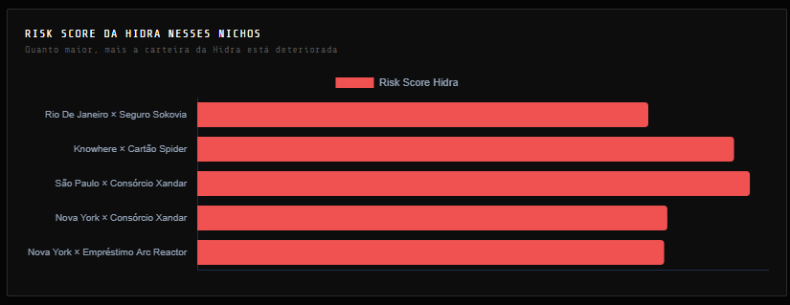

A FRAGILIDADE DO CRESCIMENTO DA HIDRA
A Hidra opera quase exclusivamente na "Zona de Perigo" (risk score > 0,10), focando em subprime agressivo.
SCORE HIDRA
SCORE SHIELD
0,140
0,090
HIDRA É 55% MAIS ARRISCADA QUE O SHIELD

Slide 9






OPORTUNIDADES: ATACAR OU DEFENDER?
ATACAR
DEFENDER
REDUZIR
RJ e Knowhere: Hidra com inadimplência > 13% e clientes insatisfeitos.
São Paulo (2,33%) e Wakanda (1,80%): Áreas Shield com risco crescente.
Curitiba e Recife: Reconquistar Financiamento com oferta de produto premium.

Slide 10


O QUE FAZER A PARTIR DE AGORA
P1: SEGUROS
P1: QUALIDADE
Campanha agressiva para recuperar share. Meta: retornar a 50%+ em 90 dias.
Zero registros inválidos em produção e auditoria nos 514 contratos críticos.
P2: ATACAR
P2: RECUPERAR
Foco em Rio de Janeiro com Seguro e Cartão Spider onde a Hidra falha.
Força comercial em Curitiba e Recife para Financiamento Quinjet.

Slide 11




PARA O TIME DE DADOS — 90 DIAS
ARQUITETURA
•
Engine rules.json - Flexibilidade total
30 DIAS
60 DIAS
90 DIAS
•
DuckDB - Zero infraestrutura, alta performance
•
Dashboard Estático - Offline e Distribuível

Slide 12
CONCLUSÃO DA MISSÃO
Dados Limpos + Arquitetura Robusta + Inteligência
= VANTAGEM COMPETITIVA
"O Banco Shield está pronto para retomar o mercado."

Slide 13

DÚVIDAS?
Obrigado pela atenção.

